Slide 1
শুভেচ্ছা

Slide 2
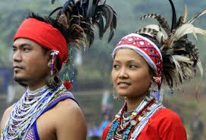
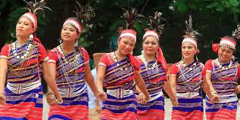
আজকের পাঠ
বাংলাদেশের বিভিন্ন নৃগোষ্ঠী

Slide 3
পরিচিতি
শিক্ষক পরিচিতি পাঠ পরিচিতি
বিষয়ঃ বাংলাদেশ ও বিশ্ব পরিচয়
পাঠ শিরোনামঃ গারো
অধ্যায়ঃ একাদশ
শেণিঃ অষ্টম
সময়ঃ
তারিখঃ
এম সাখাওয়াত হোসেন।
সহকারি শিক্ষক (ব্যবসায় শিক্ষা)
মোক্তাল হোসেন উচ্চ বিদ্যালয়।
চল্লিশা,সদর,নেত্রকোণা
shakhawath747@gamil.com
Mob:01917636486

Slide 4
শিখনফল
পাঠ শেষে শিক্ষার্থীরা-
১। গারোদের আদিবাস কোথায় বলতে পারবে ।
২। গারোদের সামাজিক জীবন ধারা ব্যাখ্যা করতে পারবে।
৩।গারোদের অর্থনৈতিক জীবন ব্যাখ্যা করতে পারবে।
৪।গারোদের ধর্মীয় জীবন ব্যাখ্যা করতে পারবে।
৫।গারোদের সাংস্কৃতিক জীবন ব্যাখ্যা করতে পারবে।

Slide 5
গারোদের বসবাস
ময়মনসিংহ
জামালপুর
আদি বাস তিব্বত
টাঙ্গালই
গাজীপুর
মধুপুর
শ্রীপুর
নেত্রকোনা
বৃহত্তর সিলেট
শেরপুর

Slide 6
গারো সমাজ
গারোদের সমাজ মাতৃতান্ত্রিক ।
মাহারি বা মাতৃগোত্র ।
গারোদের সামাজিক জীবন
বিয়ে, উত্তরাধিকার, সম্পত্তির ভোগ – দখল ।
সমাজের মাতা হলেন পরিবারের প্রধান ।
মাতার বংশ ধরেই চাৎচি (গোত্র) ও মাহারি (মাতৃগোত্র) ।
সন্তানেরা মায়ের উপাধি ধারণ করে ।
পুরুষ ও মহিলার মধো বিয়ে নিষিদ্ব একই মাহারিতে ।
সর্বকনিষ্ঠ কন্যা সমুদয় সম্পত্তির উত্তরাধিকার ।
পুরুষ ও মহিলার মধো বিয়ে হতে হলে ভিন্ন ভিন্ন মাহারিতে ।
সংসার পরিচালনা দায়িত্ব পিতার ।

Slide 7
গারো সমাজের দল
সাংমা
মারাক
মোমিন
শিরা
আরেং

Slide 8
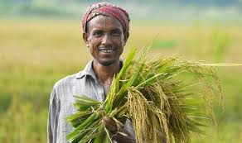
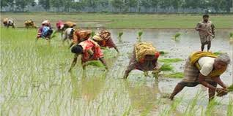
অর্থনৈতিক জীবন ।
প্রধান কাজ কৃষি।

Slide 9
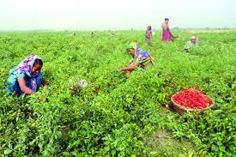
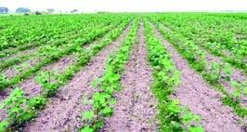
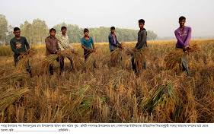
নিচের চিত্রগুলো লক্ষ কর
গারোদের উৎপাদিত ।

Slide 10
ধর্মীয় জীবন
গারোদের আদি ধর্মের নাম ‘ সাংসারেক ‘
গারোদের প্রধান দেবতার নাম’ তাতারা রাবু গা’
নাচ-গান
পশু বলিদান
অধিকাংশ লোক খ্রিষ্টান
প্রদান ধর্মীয় উৎসব
বড়দিন

Slide 11
ধর্মীয় জীবন
গোয়েরা
মেন
সালজং
সুসিমে
ভিন্ন দেবদেবির নামে পূজা করত ।

Slide 12
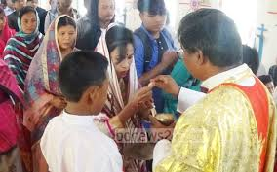
নিচের চিত্রগুলো লক্ষ কর
নাচ-গান
বড়দিন উৎসব পালন
গারোদের ধর্মীয় আচার-অনুষ্ঠান পালন

Slide 13
একক কাজ
গারোরা সাধারণত নিজেদের কি নামে পরিচয় দিতে পছন্দ করে।

Slide 14
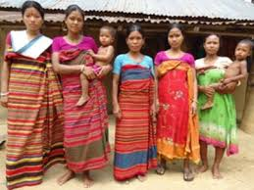
উত্তর
গারোরা সাধারণত নিজেদের ‘মান্দি’ নামে পরিচয় দিতে পছন্দ করে।

Slide 15
সাংস্কৃতিক জীবন
পোশাকের বর্ণনা
গারো মহিলাদের নিজেদের তৈরি পোশাকের নাম ‘ দকমান্দা ও দকশাড়ি ।
পুরুষের ঐতিবাহী পোশাকের নাম ‘ গান্দো ।

Slide 16
গারোদের খাবার
ভাত ও মাছ
কচি বাঁশের গুড়ি
শাকসব্জি
কলাপাতা মোড়ানো পিঠা
তেলের পিঠা
মেরা পিঠা

Slide 17
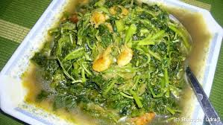
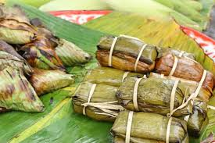
নিচের চিত্রগুলো লক্ষ কর
শাকসবজি
ভাত
কলাপাতা মোড়ানো পিঠা
গারোগারোদের খাগাগা বার দের খাবার
গারোদের খাবার

Slide 18
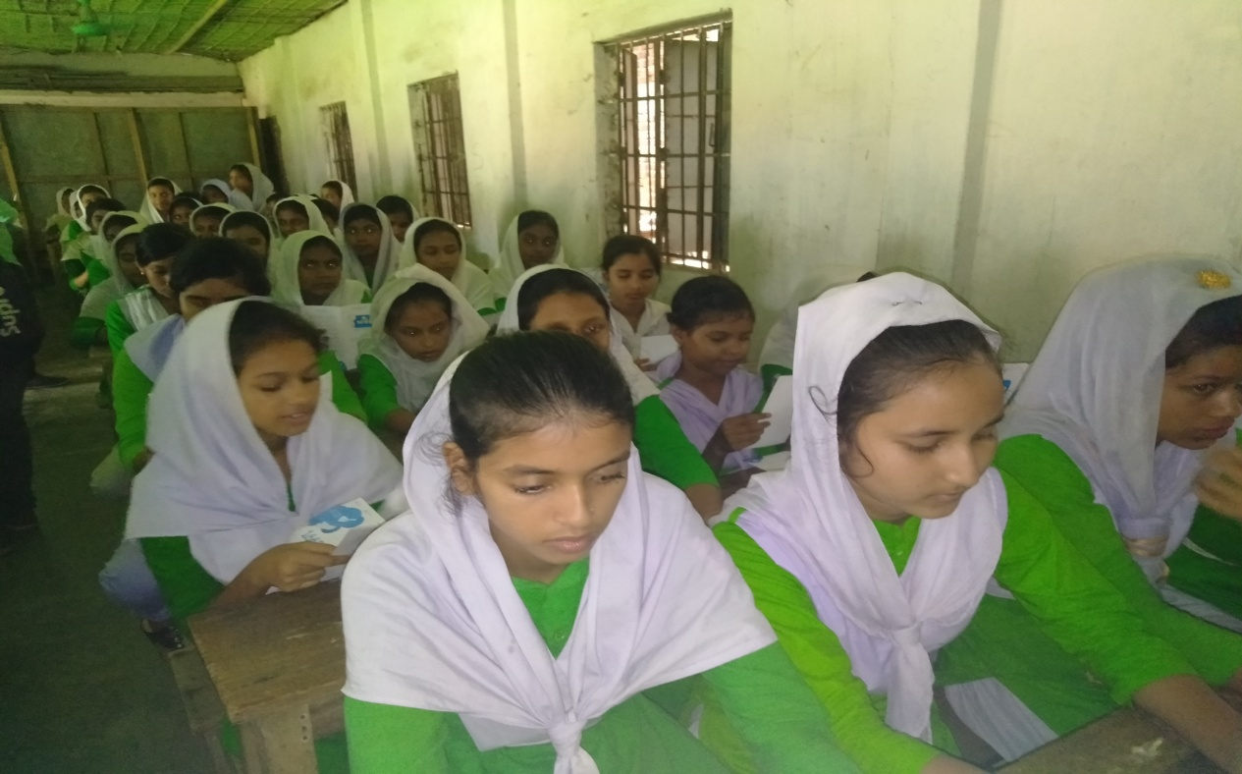
দলীয় কাজ
বাংলাদেশের গারোরা সাধারণ কোন কাজ করে
জীবিকা নির্বাহ করে।

Slide 19
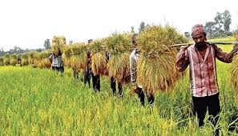
উত্তর
বাংলাদেশের গারোরা সাধারণ কৃষিকাজ করে
জীবিকা নির্বাহ করে।
কৃষিকাজ

Slide 20
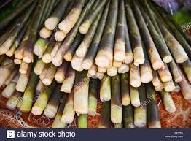
গারোদের খাবার
বিশেষ খাবার

Slide 21
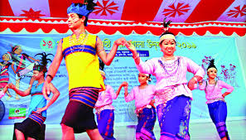
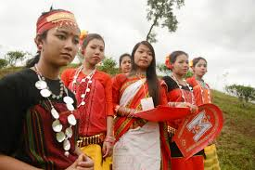
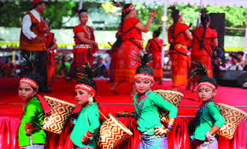
উৎসব
প্রধান সামাজিক ও কৃষি উৎসব হলো ‘ ওয়ানগালা’

Slide 22
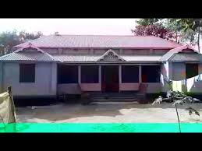
বাড়ির কাজ
গারোদের প্রধান সামাজিক ও কৃষি উৎসব কোনটি?

Slide 23
ধন্যবাদ
সবাইকে

